Slide 1
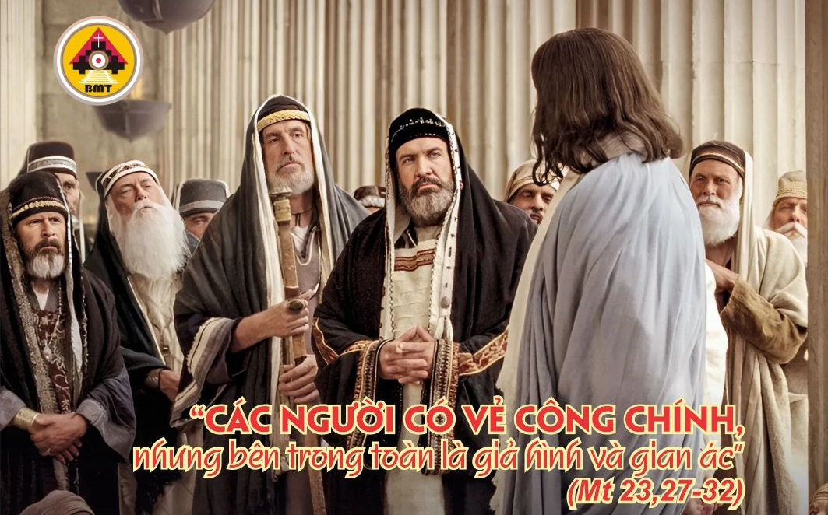

THỨ TƯ TUẦN XXI THƯỜNG NIÊN C

Slide 2

Lạy Chúa, xin ghé tai nghe, xin nhậm lời tôi. Lạy Chúa tôi, xin cứu vớt người bầy tôi đáng cậy trông vào Chúa. Lạy Chúa, xin thương tôi, vì tôi ân cần kêu van Chúa suốt ngày.
Ca nhập lễ

Slide 3

Bài Đọc 1: 1 Tx 2, 9-13
“Chúng tôi làm việc ngày đêm để rao giảng Tin Mừng giữa anh em”.
Trích thư thứ nhất của Thánh Phaolô Tông đồ gửi tín hữu Thêxalônica.

Slide 4
Ðáp: Lạy Chúa, Ngài thăm dò và biết rõ con.
Đáp Ca:
Tv 138, 7-8. 9-10. 11-12ab

Slide 5
Alleluia, alleluia! – Anh em hãy tích trữ lời ban sự sống, anh em hãy chiếu sáng như những vì sao ở giữa thế gian. – Alleluia.

Slide 6
Phúc Âm: Mt 23, 27-32

Slide 7


Slide 8
Lạy Chúa, do kết quả việc Chúa làm, địa cầu được no phỉ, để từ trong đất, con người tạo ra cơm bánh, và rượu làm hoan hỷ lòng người.
Ca hiệp lễ

Slide 9
Ca Kết Lễ

Slide 10
THỨ TƯ TUẦN XXI THƯỜNG NIÊN C

